Slide 1
Топ 25рекомендуемых
книг для программистов
Работу выполнила студентка 2 курса
Тарвердян Сима Арменовна

Slide 2

Цели и задачи
Цель: найти лучшие книги для начинающих
программистов, которые хотят улучшить свои
знания и не терять время зря
Задачи: 1. Рассмотреть в интернет-ресурсах книги для программистов и их отзывы 2. Найти лучшие книги и сделать подборку «книги для программистов

Slide 3

Книга — это источник информации. Они бывают на бумажном носителе, в электронном виде и аудиокниги. В книгах содержится огромный опыт и знания других людей, которыми можно воспользоваться.

Slide 4
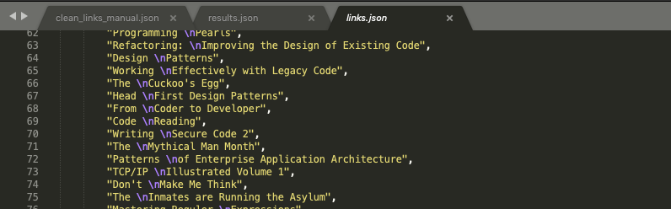
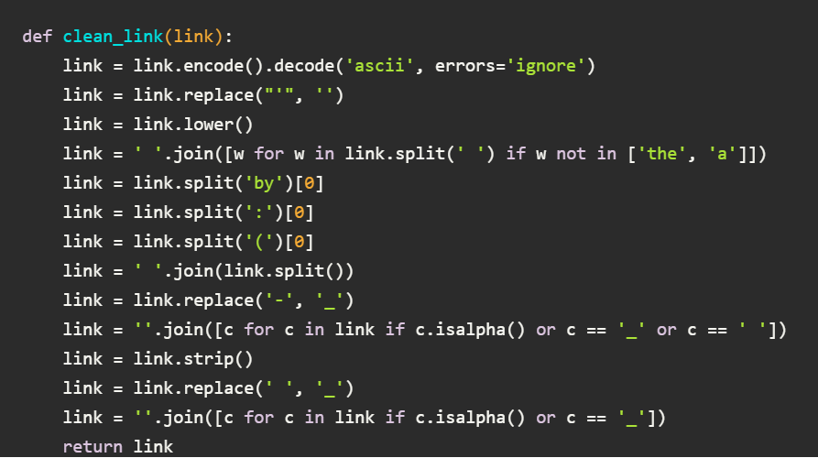
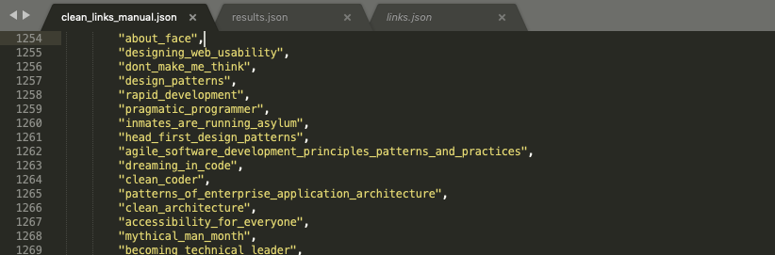
Методология составления списка
Пьера де Вульфа
Для начала Пьер сделал несколько вариаций Google-запроса «Best Programming Books». Анализ топ поисковой выдачи и исключив дубликаты списков, Пьер получив 150 подходящих страниц. Далее из них были исключены ветки Quora и Reddit

Slide 5

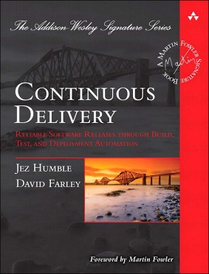
25 место
Хамбл, Фарли. Непрерывное развёртывание ПО
Оригинальное название: Continuous Delivery by Jez Humble & David Farley.
Рассматриваются следующие темы:
автоматизация сборки, интеграции, тестирования и развертывания программного обеспечения;
реализация конвейера развертывания на уровне команд и организаций;
взаимодействие разработчиков, тестировщиков и администраторов;
стратегии инкрементной разработки программных средств большими распределенными командами;
эффективные стратегии управления конфигурациями;
автоматизация приемочного тестирования – от анализа требований до реализации процессов.

Slide 6
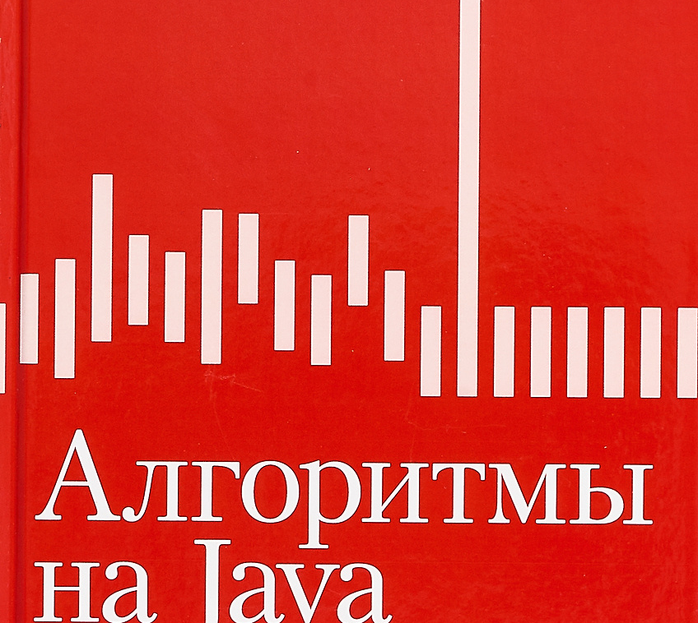
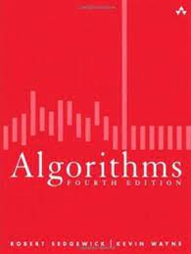
24 место
Уэйн, Седжвик. Алгоритмы на Java
Оригинальное название: Algorithms by Robert Sedgewick & Kevin Wayne

Slide 7
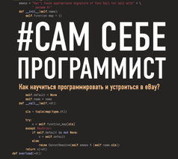
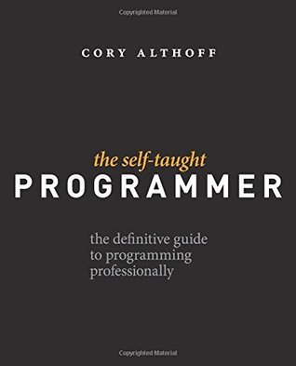
23 место
Кори Альтхофф. Сам себе программист
Оригинальное название: The Self-Taught Programmer by Cory Althoff.
Книга состоит из нескольких разделов:
основы Python 3 и разработка первых программ;
основы объектно-ориентированного программирования;
Git, Bash, регулярные выражения и базы данных. Использование приобретённых прежде навыков для разработки веб-скрапера;
основы Computer Science, алгоритмов и структур данных;
советы о работе в команде и получении первой работы

Slide 8
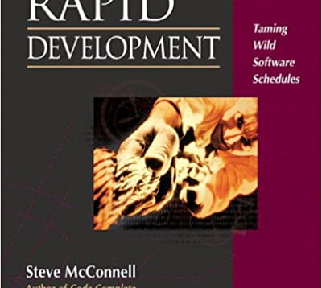
22 место
Steve McConnell. Rapid Development

Slide 9

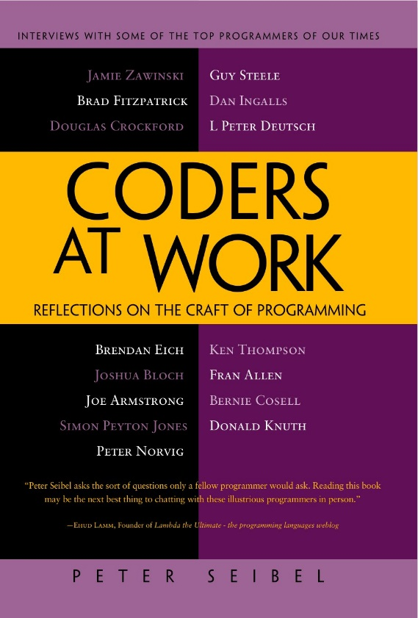
21 место
Питер Сейбел. Кодеры за работой. Размышление о ремесле программиста
Оригинальное название: Coders at Work by Peter Seibel.

Slide 10

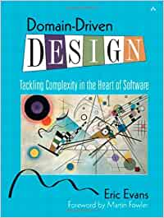
20 место
Эрик Эванс. Предметно-ориентированное проектирование. Структуризация сложных программных систем
Оригинальное название: Domain-Driven Design by Eric Evans

Slide 11

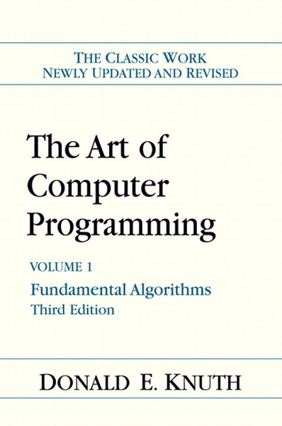
19 место
Дональд Кнут. Искусство программирования
Оригинальное название: The Art of Computer Programming by Donald E. Knuth.

Slide 12

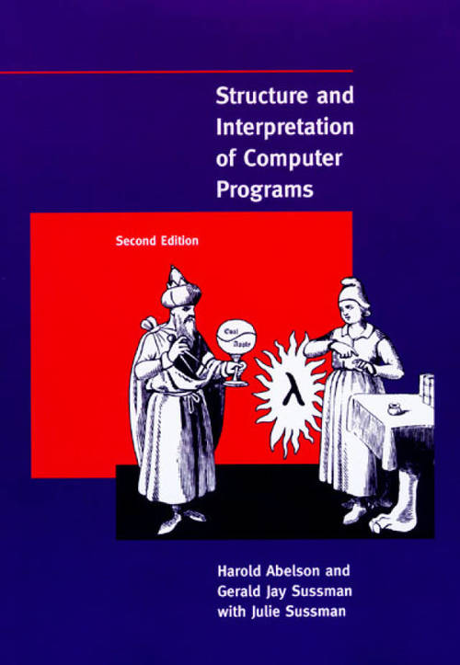
18 место
Абельсон, Сассман. Структура и интерпретация компьютерных программ.
Оригинальное название: Structure and Interpretation of Computer Programs by Harold Abelson / Gerald Jay Sussman / Julie Sussman.

Slide 13

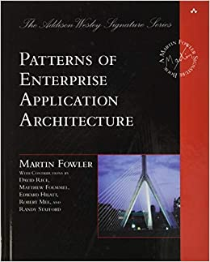
17 место
Мартин Фаулер. Шаблоны корпоративных приложений
Оригинальное название: Patterns of Enterprise Application Architecture by Martin Fowler.

Slide 14

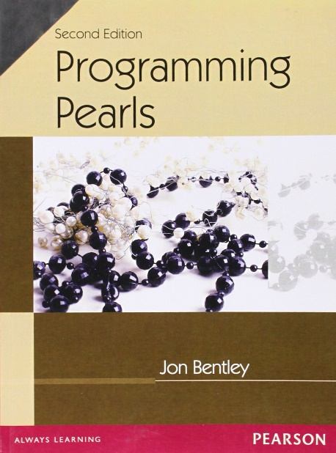
16 место
Джон Бентли. Жемчужины программирования.
Оригинальное название: Programming Pearls by Jon Bentley
Рассматриваются:
методы разработки алгоритмов;
методы оценки производительности;
методы оптимизации программ и экономии памяти;
задачи сортировки, выборки, поиска

Slide 15

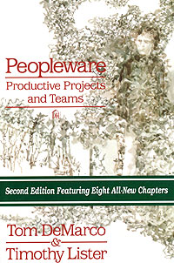
15 место
ДеМарко, Листер. Человеческий фактор. Успешные проекты и команды
Оригинальное название: Peopleware by Tom DeMarco & Tim Lister.

Slide 16

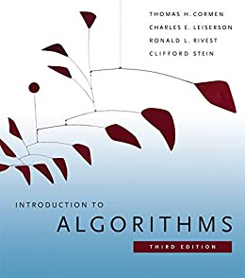
14 место
Кормен и др. Алгоритмы. Построение и анализ
Оригинальное название: Introduction to Algorithms by Thomas H. Cormen / Charles E. Leiserson / Ronald L. Rivest / Clifford Stein.

Slide 17

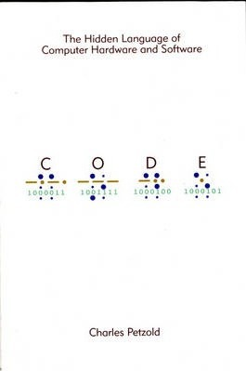
13 место
Чарльз Петцольд. Код тайный язык информатики
Оригинальное название: Code by Charles Petzold.

Slide 18

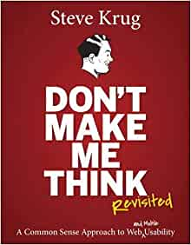
12 место
Стив Круг. Не заставляйте меня думать. Веб-юзабилити и здравый смысл
Оригинальное название: Don’t Make Me Think by Steve Krug.

Slide 19

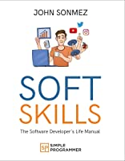
11 место
Джон Сонмез. Путь программиста
Оригинальное название: Soft Skills by John Sonmez.

Slide 20

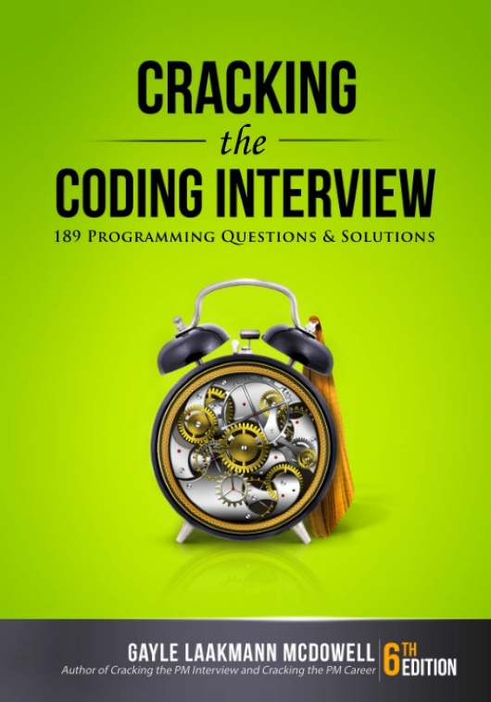
10 место
Г.Л Макдауэлл. Карьера программиста
Оригинальное название: Cracking the Coding Interview by Gayle Laakmann McDowell.

Slide 21

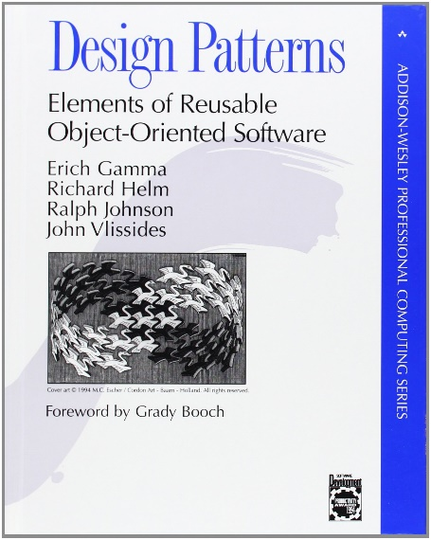
9 место
Приемы объективно-ориентированного проектирования. Паттерны проектирования
Оригинальное название: Design Patterns by Erich Gamma / Richard Helm / Ralph Johnson / John Vlissides.

Slide 22

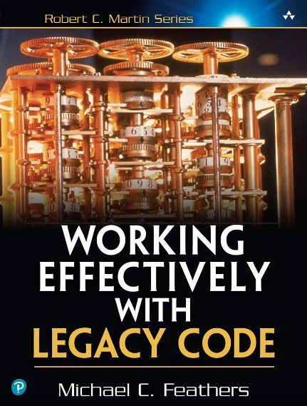
8 место
Майкл Физерс. Эффективная работа с унаследованным кодом
Оригинальное название: Working Effectively with Legacy Code by Michael Feathers.
В книге рассматриваются следующие темы:
внутренний механизм изменений в коде;
инструменты тестирования;
виды неправильных зависимостей;
использование преимуществ ООП;
методы разрыва зависимостей и многое другое

Slide 23

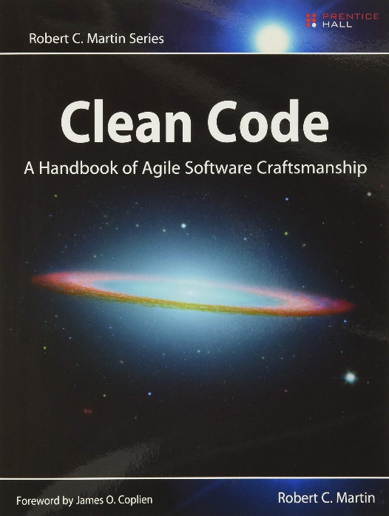
7 место
Роберт Мартин. Идеальный программист
Оригинальное название: The Clean Coder by Robert Martin

Slide 24


6 место
Фредерик Брукс. Мифический человеко-месяц , или как создаются программные системы
Оригинальное название: The Mythical Man-Month by Frederick P. Brooks Jr.
Англоязычный журнал PC World поместил книгу Брукса на первое место в списке «Десять IT-книг, которые стыдно признать, что не читал» (Top Ten IT Books Never To Admit You Haven't Read).

Slide 25

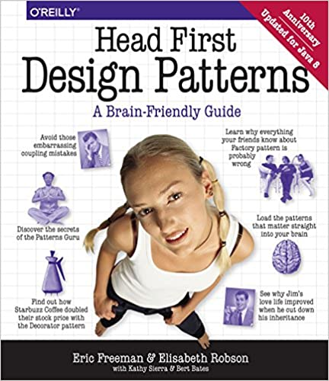
5 место
Фримен, Робсон. Head First. Паттерны проектирования
Оригинальное название: Head First Design Patterns by Eric Freeman / Bert Bates / Kathy Sierra / Elisabeth Robson.

Slide 26

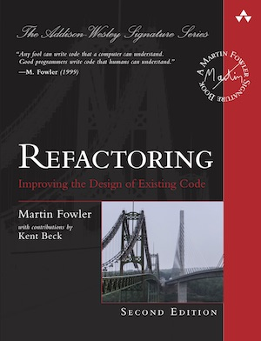
4 место
Фаулер, Кент. Рефакторинг. Улучшение проекта существующего кода
Оригинальное название: Refactoring by Martin Fowler.

Slide 27

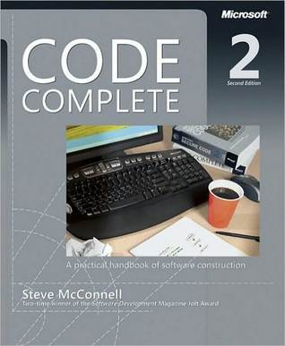
3 место
Стив Макконел, Совершенный код
Оригинальное название: Code Complete by Steve McConnell.

Slide 28

2 место
Роберт Мартин, Чистый код
Оригинальное название: Clean Code by Robert C. Martin.

Slide 29

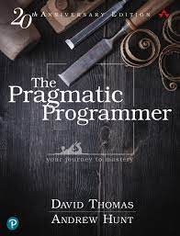
1 место
Томас, Хант. Программист-Праграмик
Оригинальное название: The Pragmatic Programmer by David Thomas & Andrew Hunt.

Slide 30
ЗАКЛЮЧЕНИЕ
Конечно, даже такой подход к выборке статей не позволит включать все достойные книги
Наверняка, многие из этих книг вы уже читали или хотя бы держали их в руках, или хотя бы видели на просторах интернета. Но это «вечные» книги, которые посвящены основам.

Slide 31
Спасибо за внимание

